Slide 1
Description et responsabilité du microservice
Skill Service · Étudiant 2 · compétences offertes et recherchées sur SkillSwap
Rôle
Gère le catalogue des compétences (catégories, compétences) et les compétences déclarées par chaque membre : proposées (OFFERED) ou recherchées (WANTED), avec un niveau.
Responsabilités
Gérer le catalogue : catégories et compétences (ADMIN), lecture publique
Déclarer, modifier, supprimer ses compétences (propriétaire uniquement)
Rechercher par membre, compétence ou type, avec pagination
Vérifier une compétence offerte pour exchange-service (OpenFeign)
Publier UserSkillCreated / UserSkillDeleted, consommer UserDeleted
Renvoyer des erreurs claires (400, 404, 409) au format Problem Details
Fiche technique
Eureka : SKILL-SERVICE
Port : 8082
Base : MySQL privée (données relationnelles et contraintes d’unicité ; aucune clé étrangère vers un autre service)
Messagerie : RabbitMQ (producteur et consommateur)
Sécurité : JWT Keycloak (USER, ADMIN)
Accès : via la Gateway /api/skills/**, /api/categories/**, /api/user-skills/**
API documentée avec Swagger
Notes:
Je suis responsable du skill-service. Il gère le catalogue des compétences et les compétences déclarées par chaque membre, proposées ou recherchées. Base MySQL privée, choisie car les données sont relationnelles et soumises à des contraintes d’unicité. Enregistré dans Eureka sous SKILL-SERVICE.

Slide 2
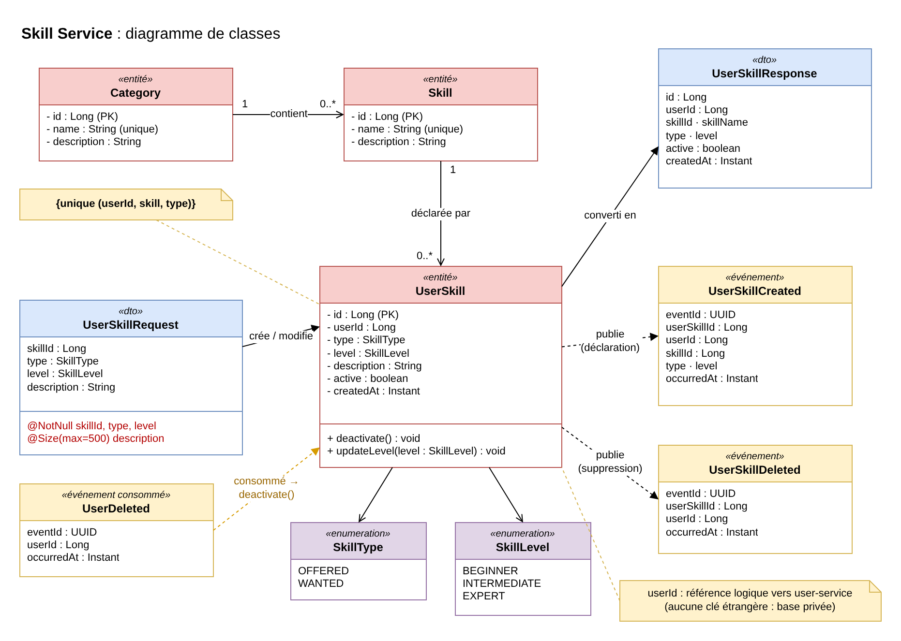
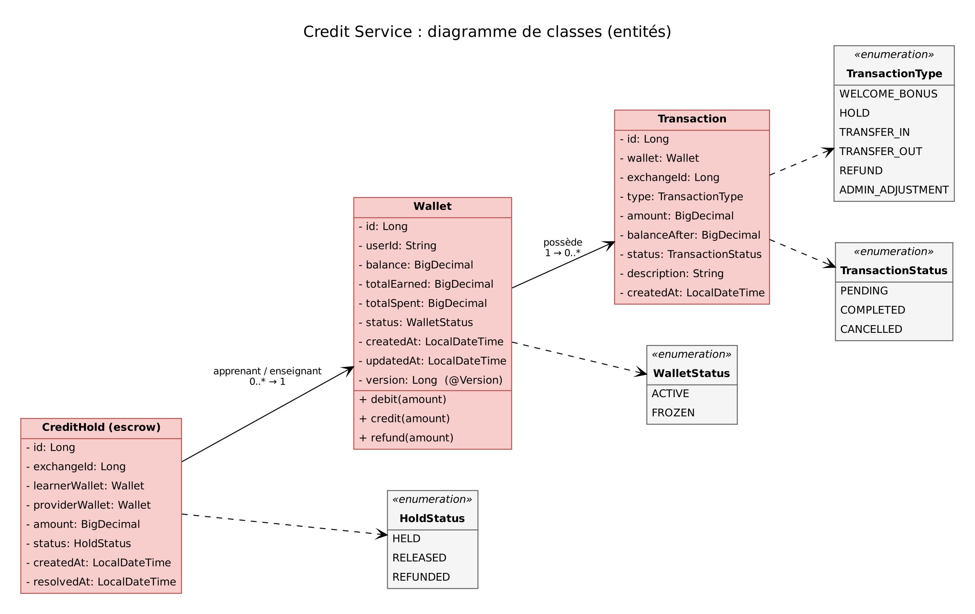
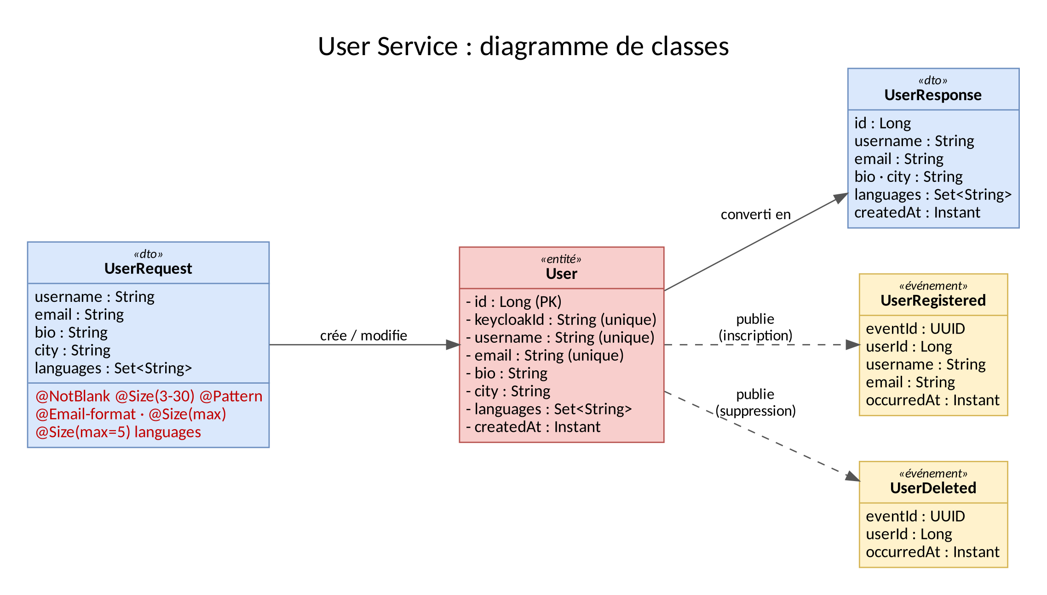
Diagramme de classes du microservice
Notes:
Trois entités : Category, Skill et UserSkill. userId est une simple référence vers user-service, sans clé étrangère. Contrainte d’unicité sur userId, skill et type. Les DTO séparent l’API du modèle, et deux événements sont publiés.

Slide 3
Principaux endpoints REST et codes HTTP
Via l’API Gateway (port 8080) · JWT Keycloak · rôles USER et ADMIN · catalogue en lecture publique
Méthode | Endpoint | Description | Codes HTTP
GET | /api/skills?categoryId=&q= | Consulter le catalogue (public) | 200
POST | /api/skills | Ajouter au catalogue (ADMIN) | 201, 400, 401, 403, 404, 409
POST | /api/user-skills | Déclarer une compétence | 201, 400, 401, 404, 409
GET | /api/user-skills/me | Consulter mes compétences | 200, 401
GET | /api/user-skills/{id} | Consulter une compétence (exchange-service) | 200, 401, 404
GET | /api/user-skills?userId=&type=&page=&size= | Rechercher (paginé) | 200, 400, 401
PUT | /api/user-skills/{id} | Modifier (propriétaire uniquement) | 200, 400, 401, 403, 404, 409
DELETE | /api/user-skills/{id} | Supprimer (propriétaire ou ADMIN) | 204, 401, 403, 404
200 OK · 201 Created · 204 No Content · 400 requête invalide · 401 non authentifié · 403 accès interdit · 404 introuvable · 409 conflit (nom existant ou compétence déjà déclarée)
Notes:
Le catalogue est public en lecture et géré par l’ADMIN. Chaque membre gère ses propres compétences. Codes 201, 404 et 409 selon les cas, erreurs au format Problem Details.

Slide 4
Événements RabbitMQ
Exchange topic : skillswap.events · files durables · ack manuel
Consommés par Skill Service
Publiés par Skill Service
user.deleted (UserDeleted)
→ publié par user-service
→ deactivate() sur toutes les compétences du membre
→ idempotent via eventId
Appel synchrone entrant
→ exchange-service : GET /api/user-skills/{id} (OpenFeign)
Aucun appel synchrone sortant
→ skill-service n’appelle aucun autre service
userskill.created (UserSkillCreated)
→ recommendation-service : ajoute l’offre ou le besoin au matching
userskill.deleted (UserSkillDeleted)
→ recommendation-service : retire la compétence du matching
Notes:
Je publie userskill.created et userskill.deleted pour la recommandation, et je consomme user.deleted pour désactiver les compétences d’un membre supprimé.

Slide 5
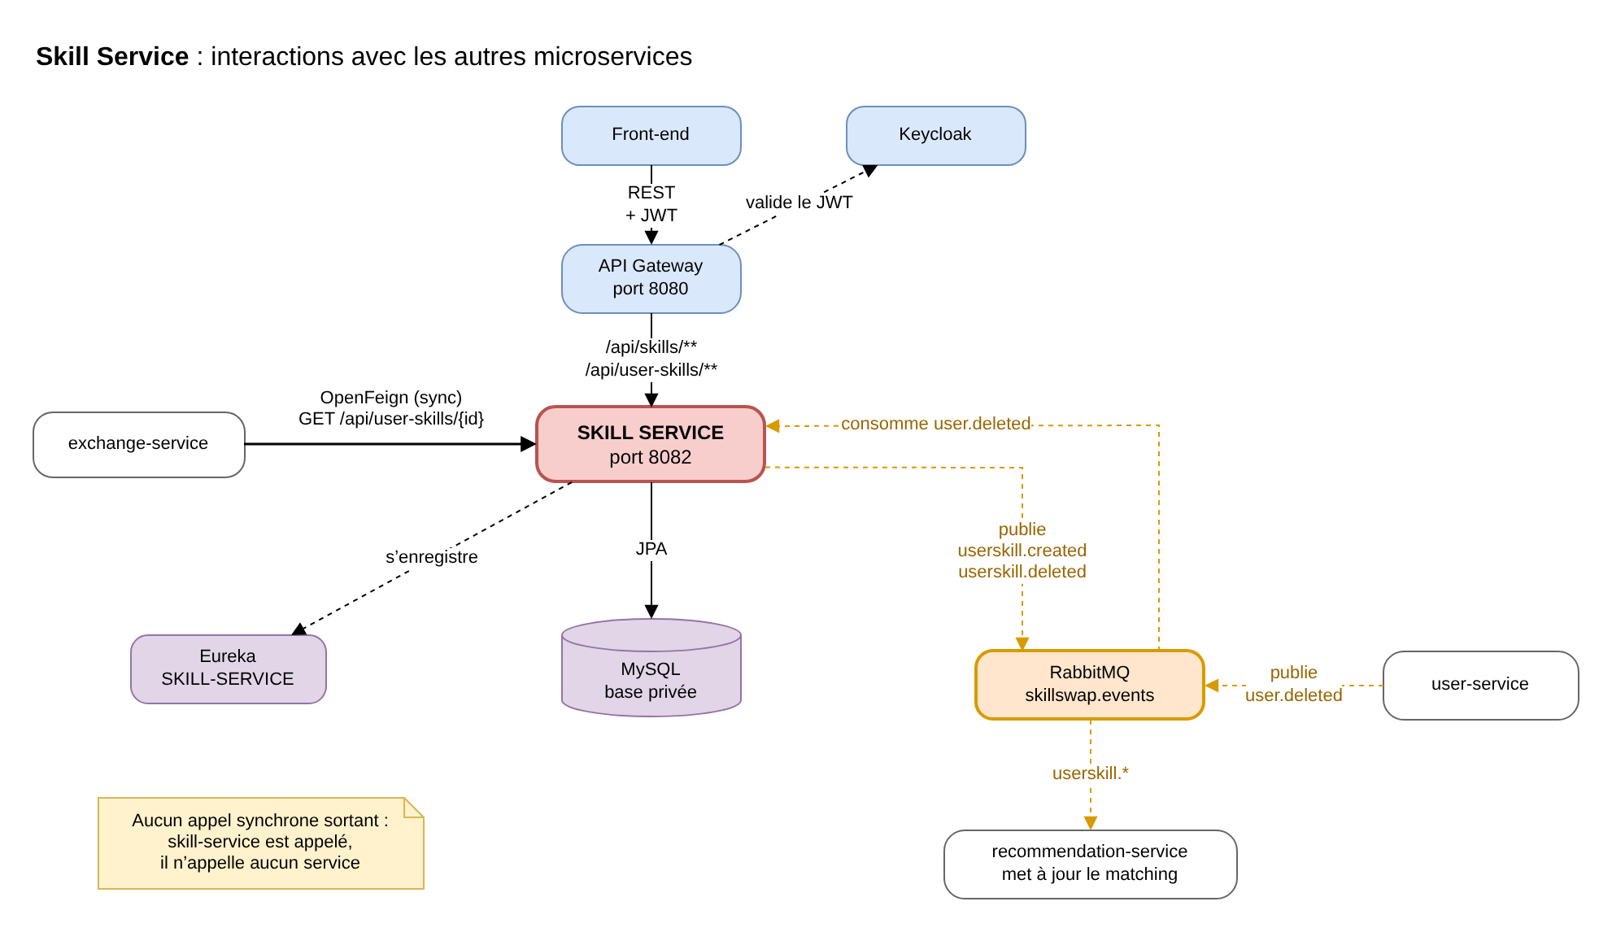
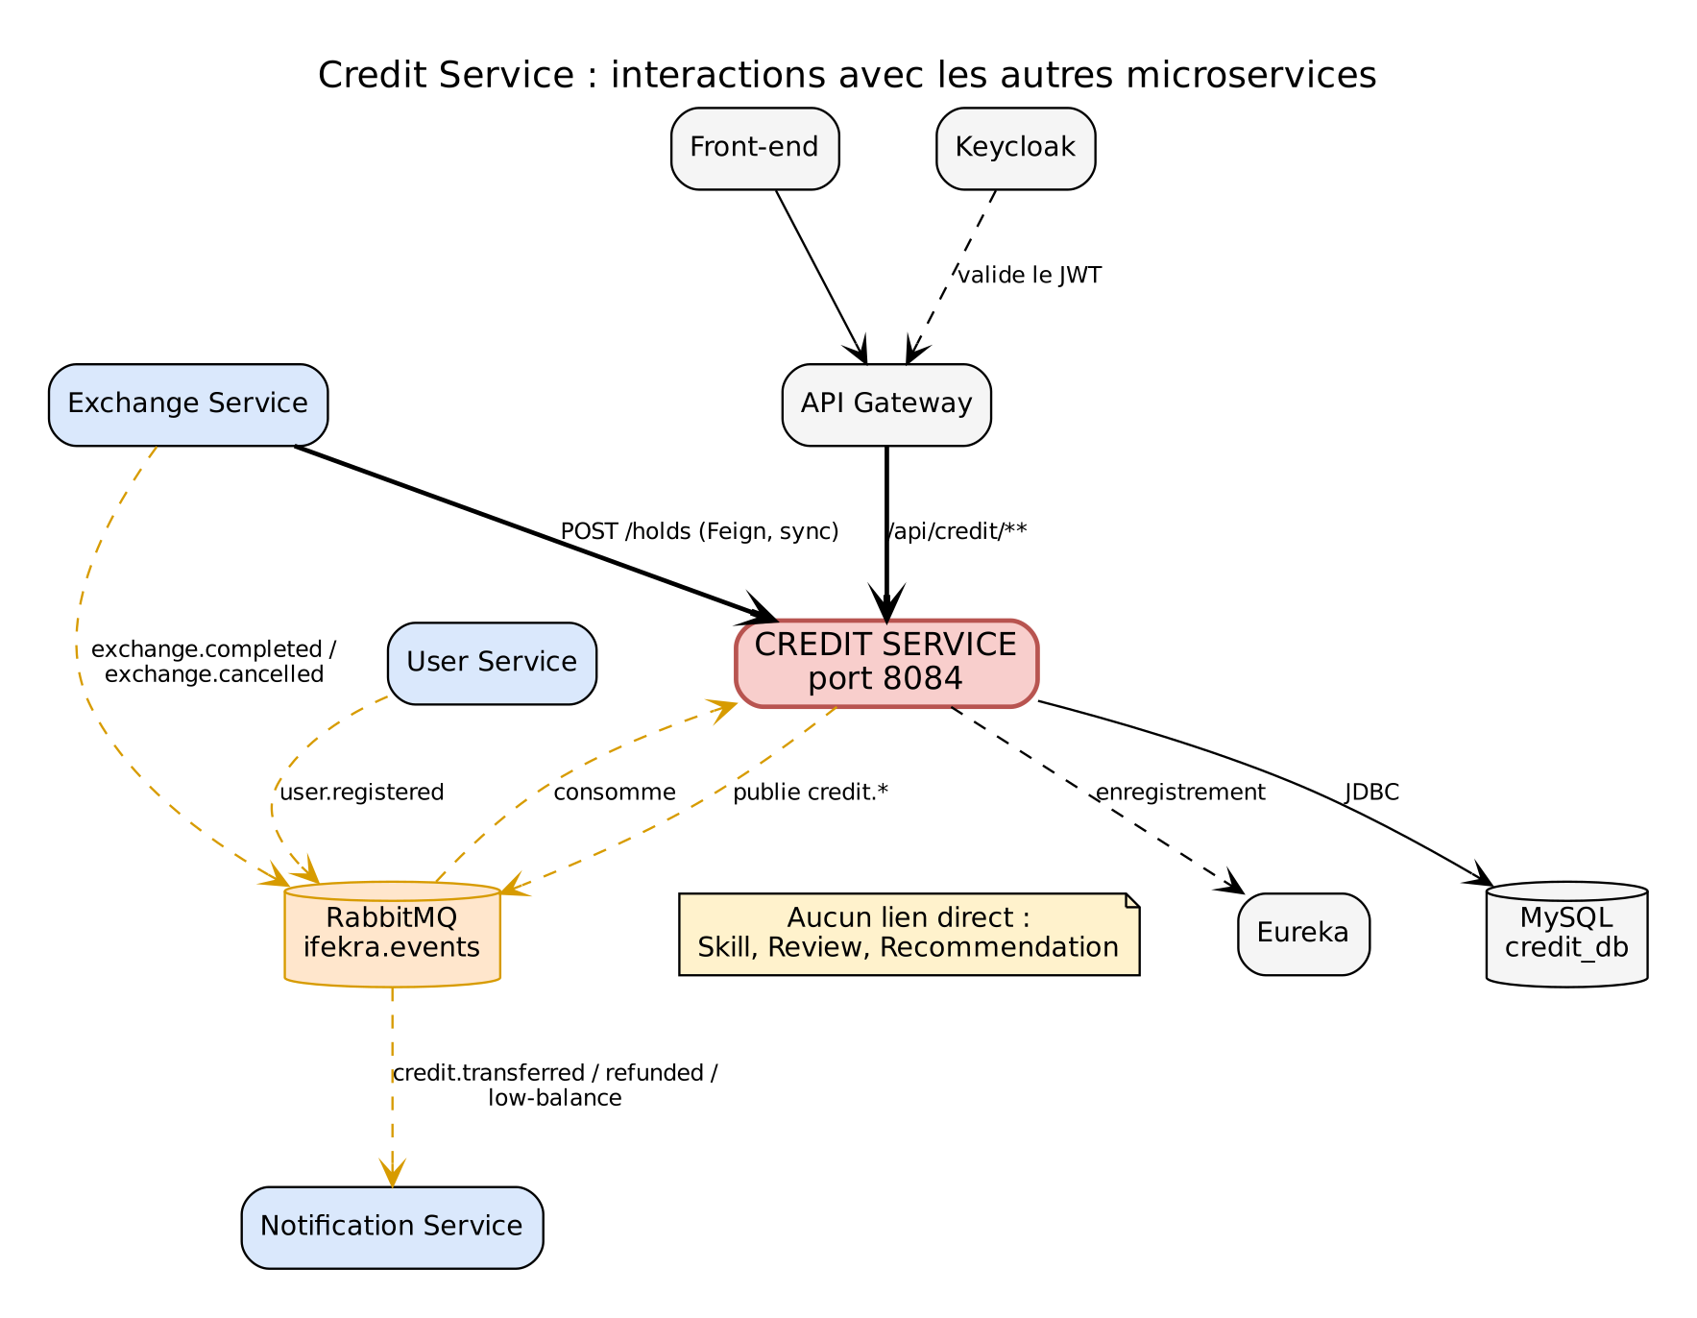
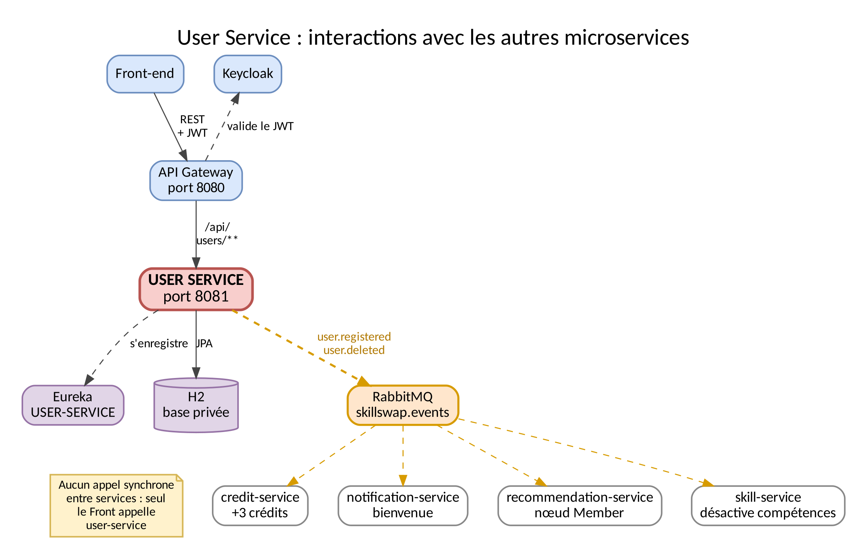
Interactions avec les autres microservices
Notes:
Mon service est appelé, il n’appelle personne : il est fournisseur de données.

Slide 6
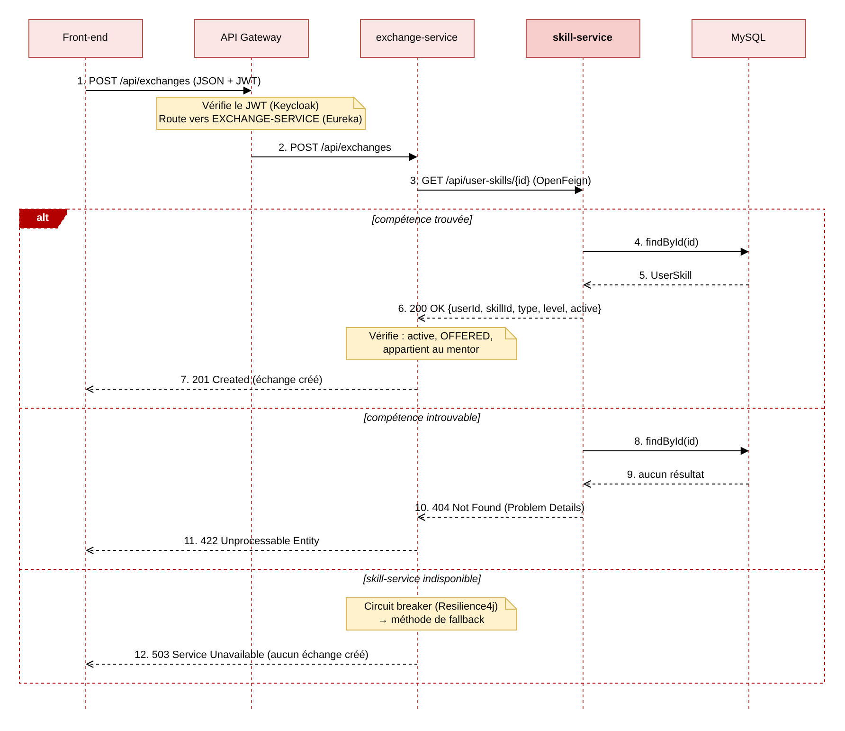
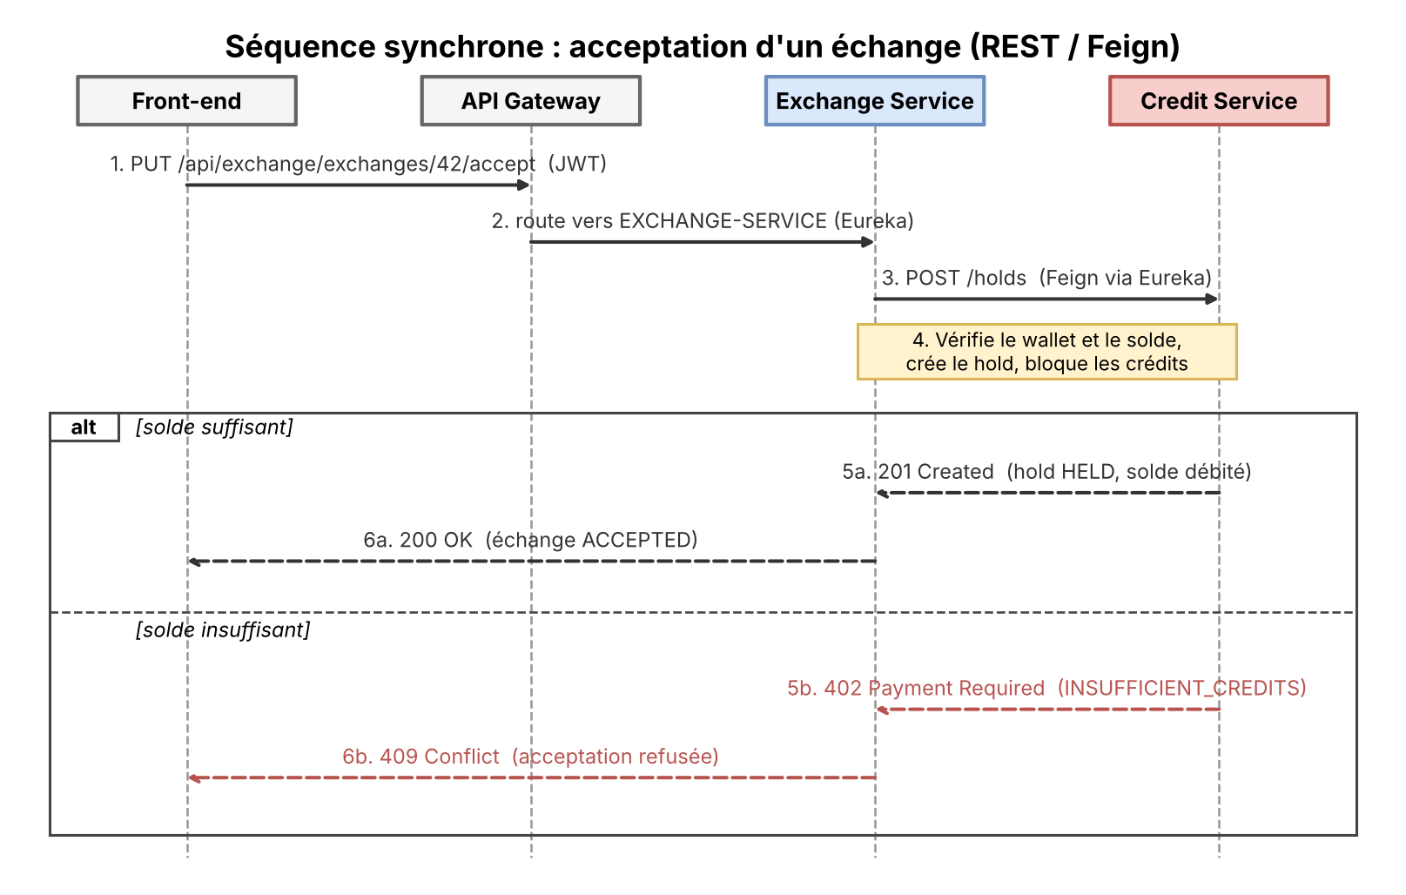
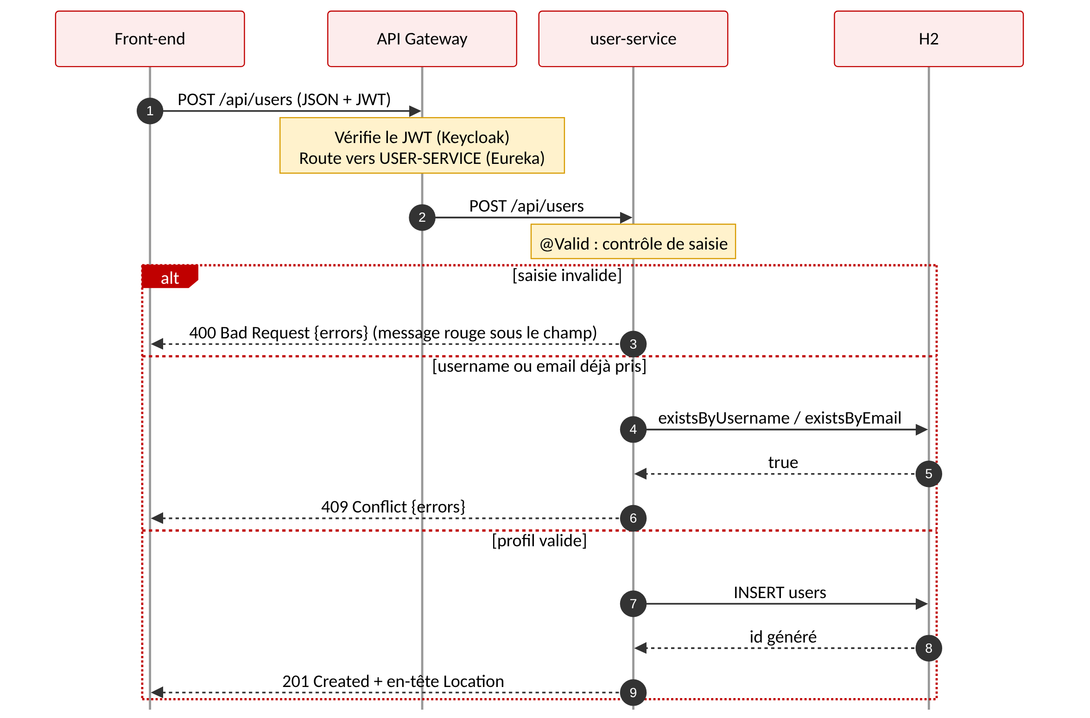
Exemple de communication synchrone (OpenFeign)
exchange-service appelle GET /api/user-skills/{id} du skill-service via OpenFeign avant de créer un échange
Notes:
Exemple synchrone : exchange-service vérifie une compétence avant de créer un échange. Si mon service tombe, le circuit breaker renvoie 503.

Slide 7
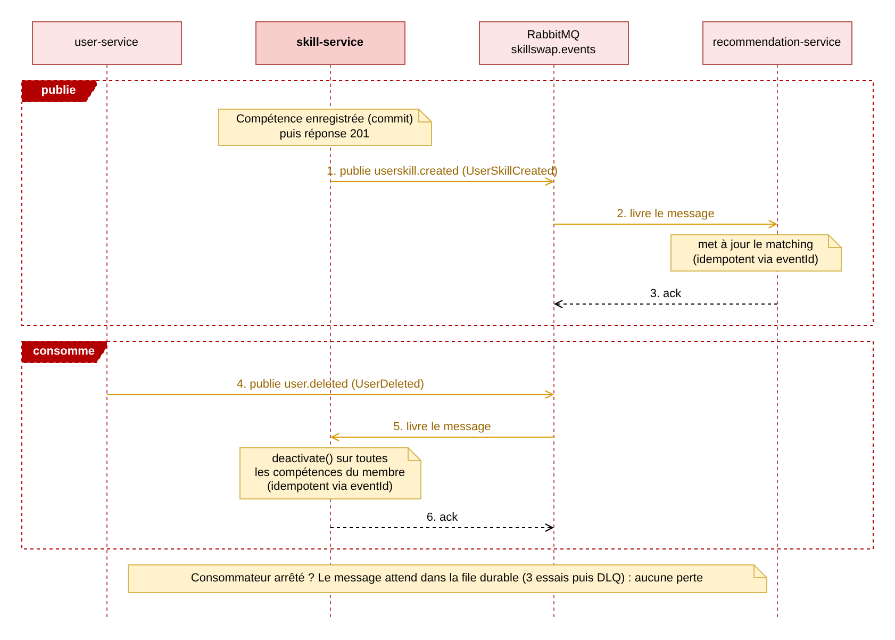
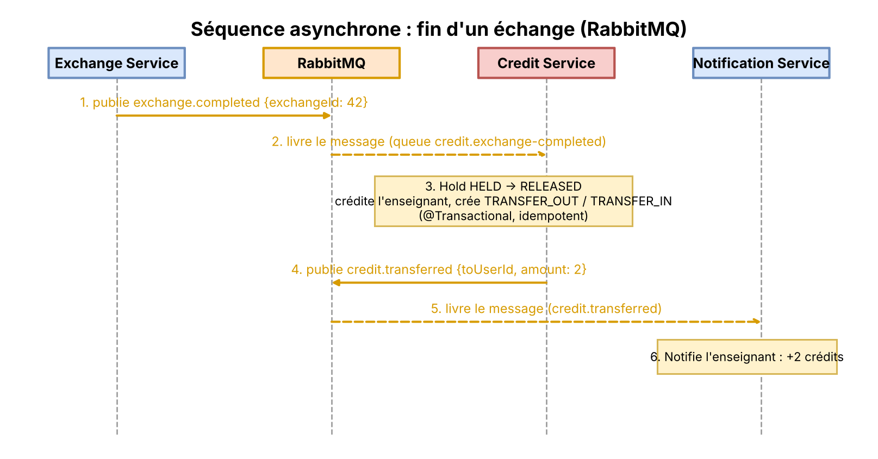
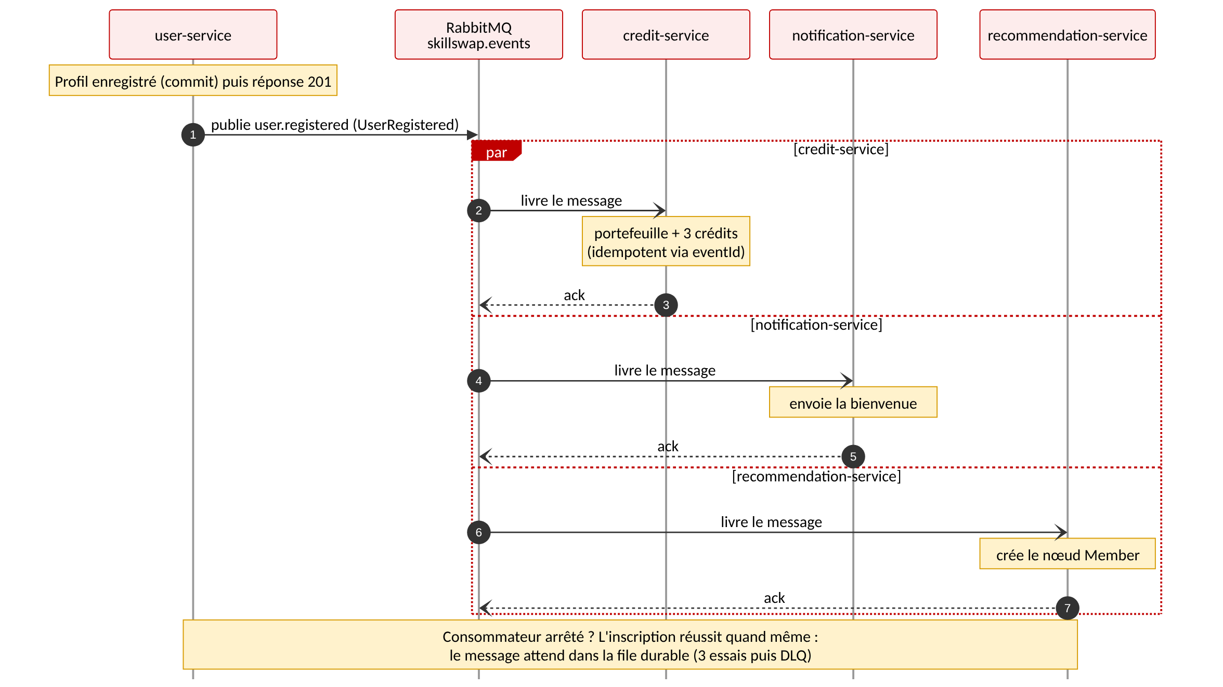
Exemple de communication asynchrone (RabbitMQ)
skill-service publie userskill.created (consommé par recommendation) et consomme user.deleted (publié par user-service)
Notes:
Exemple asynchrone : si un consommateur est arrêté, le message attend dans la file durable, aucune perte.

